Slide 1
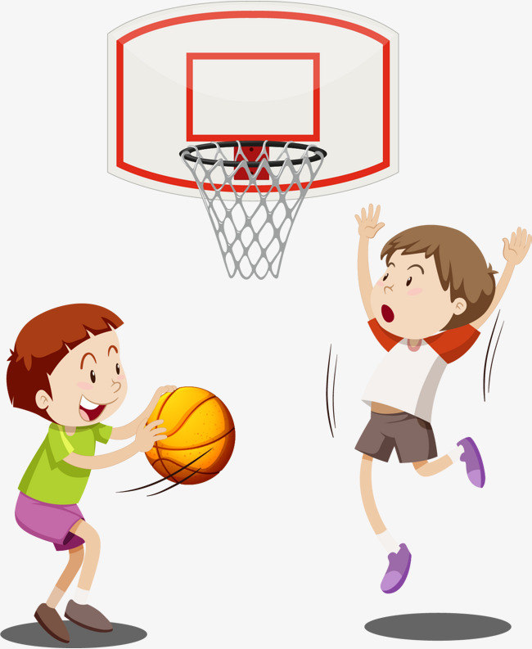
Играем в баскетбол.
Подготовила: Лифанова М.А.

Slide 2
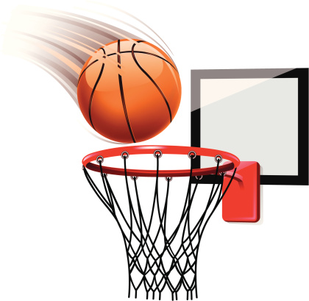
Баскетбол –спортивная игра, цель которой забросить мяч в подвешенную корзину.
Появилась игра в 1891г. В США.

Slide 3
Баскетбол — один из самых популярных видов спорта в мире.
Баскетбол входит в программу Олимпийских игр с 1936 года. Регулярные чемпионаты мира по баскетболу среди мужчин проводятся с 1950 года, среди женщин — с 1953 года, а чемпионаты Европы — с 1935 года.
В Европе проводятся международные клубные соревнования по баскетболу : Евролига, Еврокубок, Кубок вызова ФИБА.
Наибольшего развития эта игра достигла в США: чемпионат Национальной баскетбольной ассоциации (НБА) более 50 лет является сильнейшим национальным клубным турниром в мире.

Slide 4
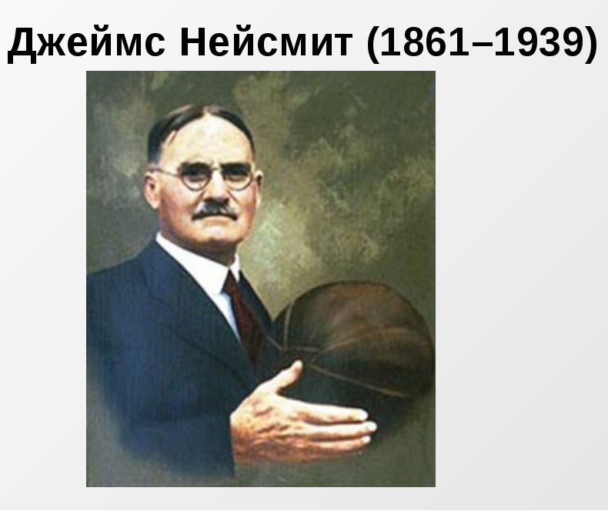
Преподаватель Спрингфилдского колледжа штата Массачусетс Д. Нейсмит предложил новую игру – баскетбол. Бросали тогда мяч не в кольцо, а в обычную плетеную корзину. Отсюда и пошло название игры: «баскет» в переводе с английского «корзина», а «бол»- «мяч».

Slide 5
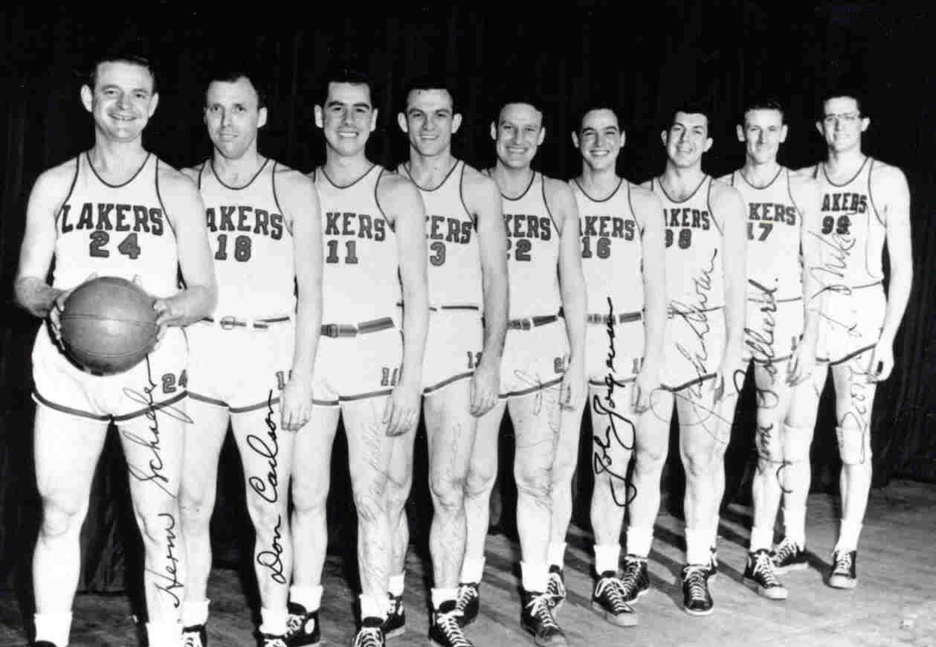
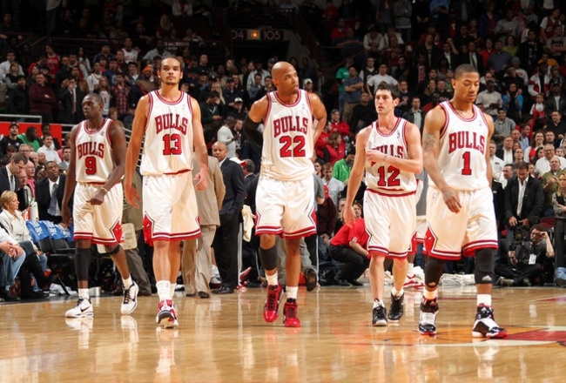
Первые баскетбольные команды состояли не из пяти игроков, как сейчас, а из девяти. Кроме того, баскетболист, получивший мяч, не мог передвигаться с ним, и даже один шаг означал нарушение правил. Сейчас баскетболист имеет право передвигаться с мячом на площадке, непременно постукивая им об пол.

Slide 6
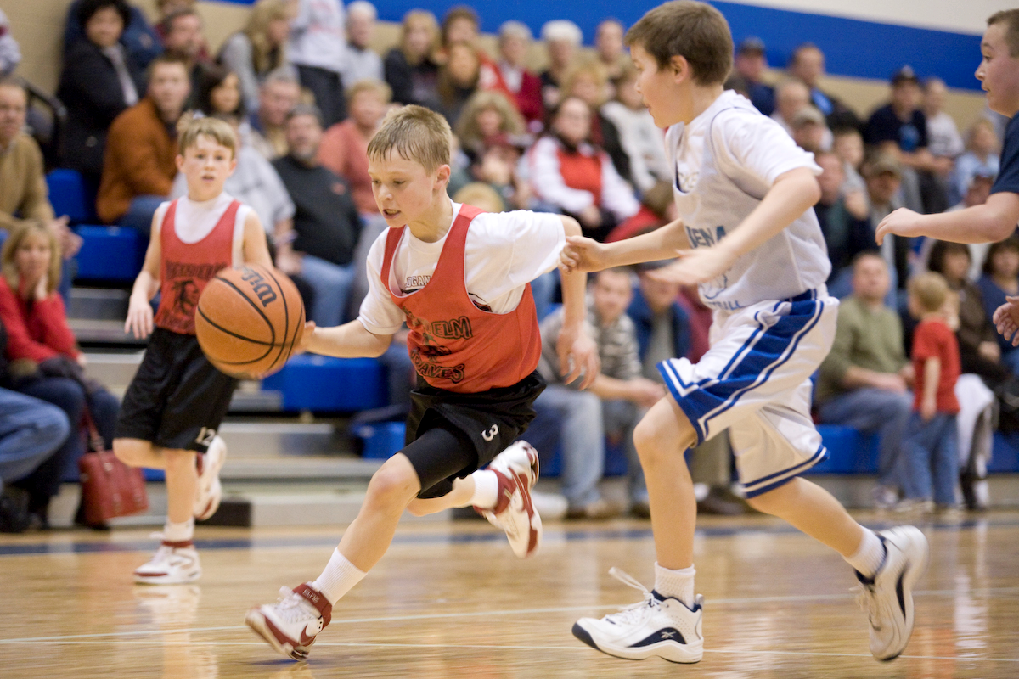
Играют в баскетбол четыре тайма по 10 минут чистого времени (секундомер останавливается после каждого свистка судьи).

Slide 7
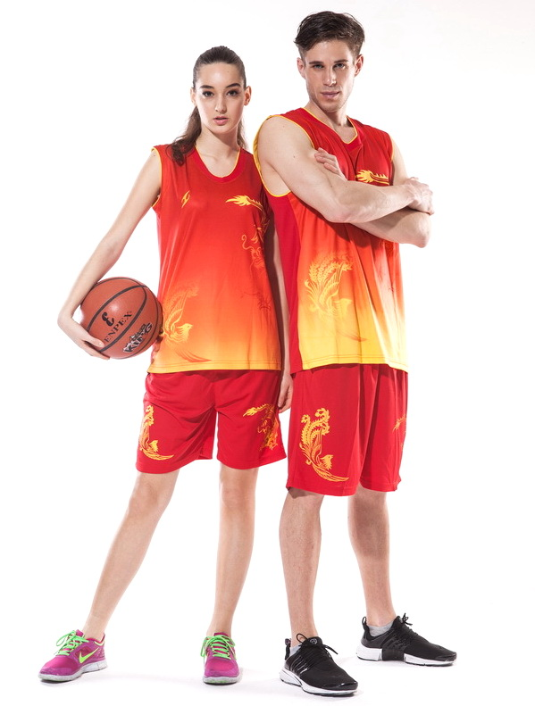
Игроки выступают в трусах, майках, кедах. На майке – название команды и номер, под которым выступает спортсмен в данном матче.

Slide 8
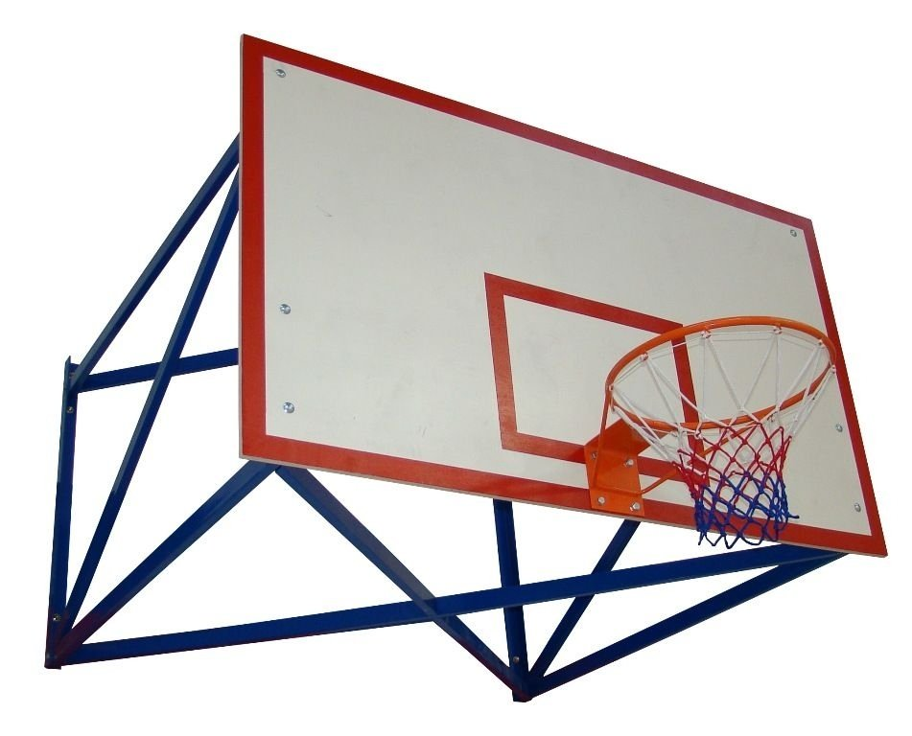
Инвентарь для игры в баскетбол.
Две стойки со щитами (размер 180*105см), к которым крепятся корзины. Корзина представляет собой металлическое кольцо, обтянутое сеткой без дна. сетка корзины должна иметь 12 петель для крепления и длиной не менее 40 см и не более 45 см.

Slide 9
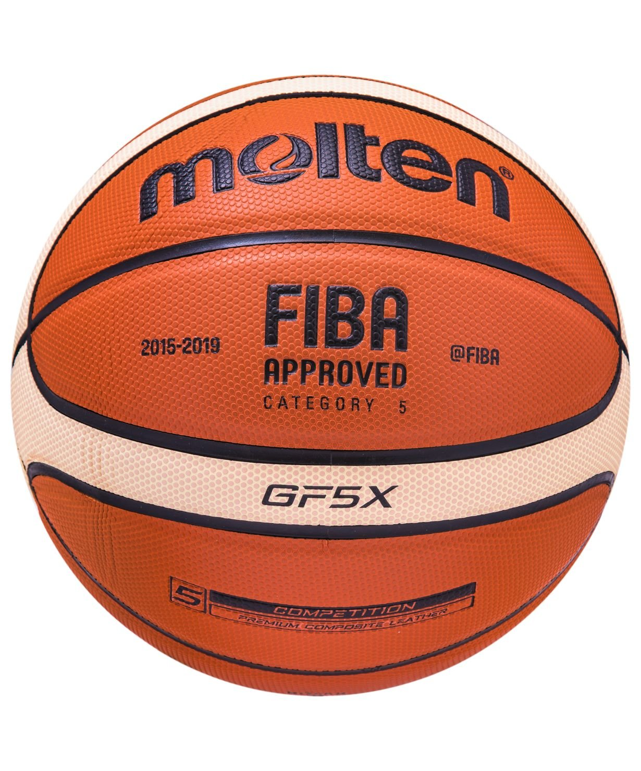
Баскетбольный мяч
Размер, вес и диаметр баскетбольного мяча
Размер мяча (номер) | Длина окружности, мм | Масса, грамм
7 (мужской) | 749 - 780 | 567 - 650
6 (женский) | 724 - 737 | 510 - 567
5 (детский, мини-баскетбол) | 690 - 710 | 470 - 500

Slide 10
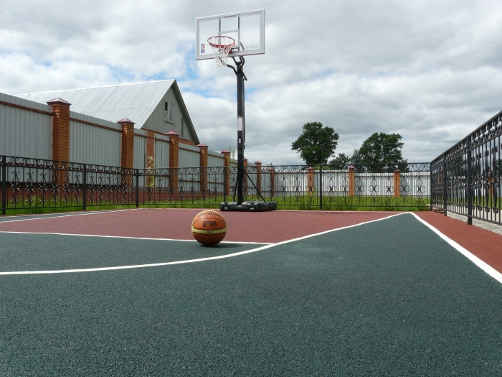
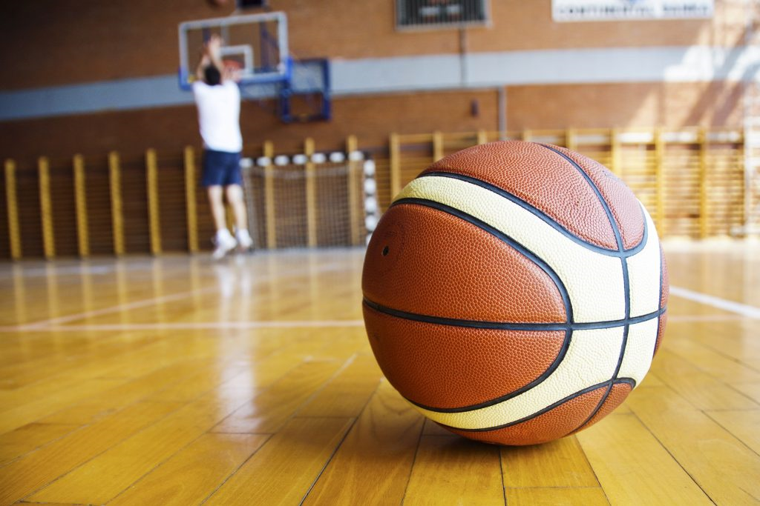
Баскетбольная площадка
Игра может проходить на открытой площадке и в зале высотой не менее 7 м. Размер поля -28*15м.

Slide 11
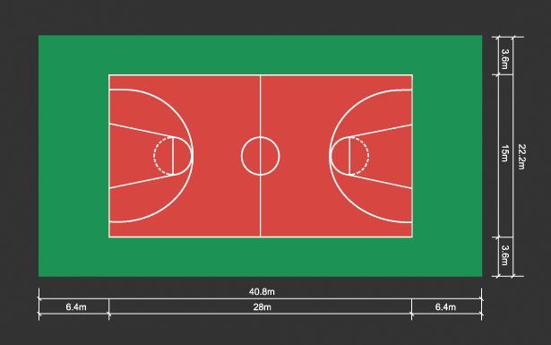

Slide 12
Правила игры в баскетбол.
Изначально правила игры в баскетбол были сформулированы основателем Д. Нейсмитом и состояли лишь из 13 пунктов.
Первые международные правила игры были приняты в 1932 году на первом конгрессе ФИБА, после этого они многократно изменялись, последние изменения были внесены в 1998 и 2004 г.
С 2004 г. правила игры остаются неизменными.

Slide 13
В баскетбол играют две команды, обычно по десять человек, на площадке одновременно присутствует пять игроков. Цель каждой команды в баскетболе — забросить мяч в корзину соперника и помешать другой команде овладеть мячом и забросить его в корзину своей команды.
Мячом играют только руками. Бежать с мячом, не ударяя им в пол, преднамеренно бить по нему ногой, блокировать любой частью ноги является нарушением. Случайное же соприкосновение или касание мяча стопой или ногой не является нарушением.

Slide 14
  Победителем в баскетболе становится команда, которая по окончании времени набрала большее количество очков. При равном счёте по окончании основного времени матча назначается овертайм ( пять минут дополнительного времени), в случае, если и по его окончании счёт будет равен, назначается второй, третий овертайм и т. д., до тех пор, пока не будет выявлен победитель матча.
  За одно попадание мяча в кольцо может быть засчитано разное количество очков:
1 очко — штрафной бросок.
2 очка — бросок со средней или близкой дистанции (ближе трёхочковой линии).
3 очка — бросок из-за трёхочковой линии на расстоянии 6 м 75 см.

Slide 15
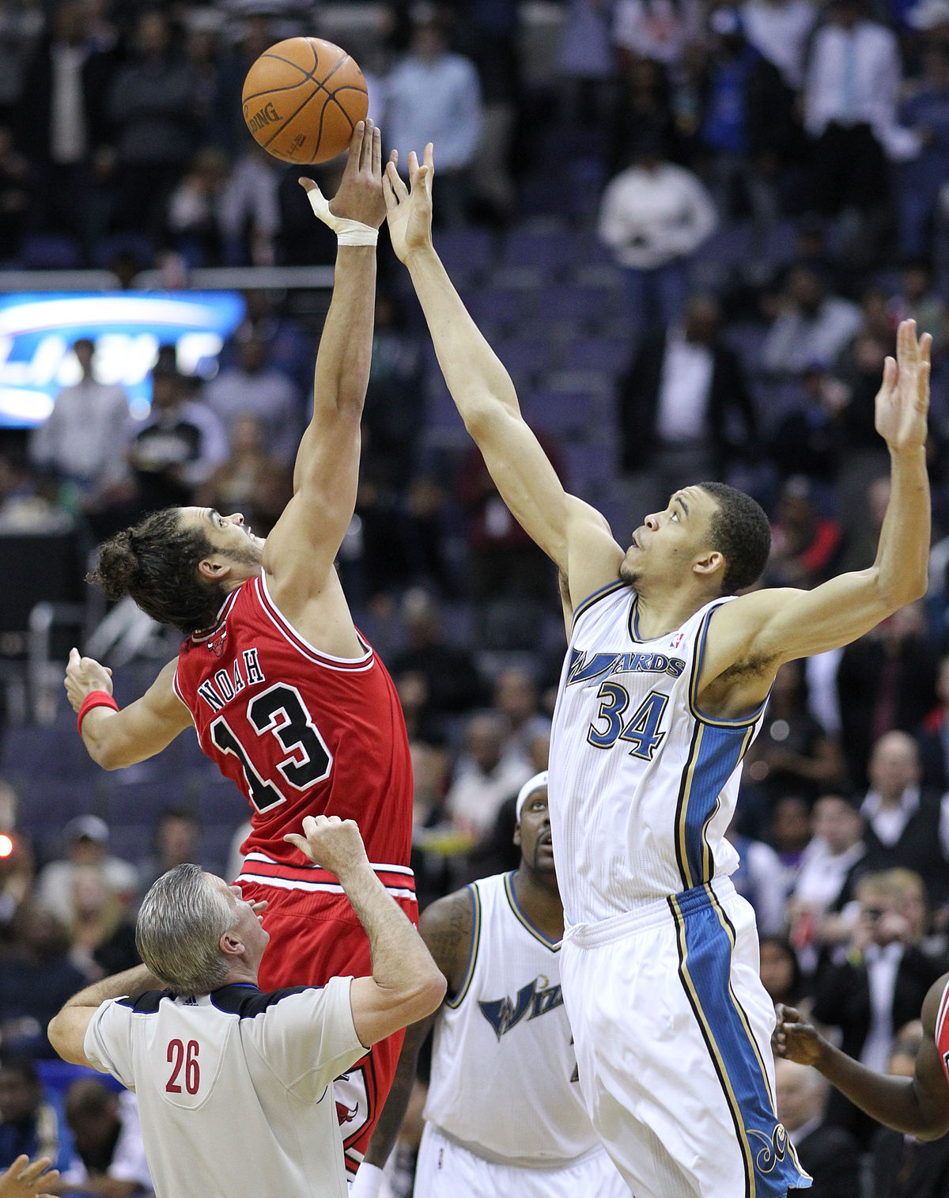
Игра официально начинается спорным броском в центральном круге, когда мяч правильно отбит одним из спорящих.
Матч состоит из четырёх четвертей, длительность каждой 10 минут с перерывами по две минуты. Продолжительность перерыва между второй и третьей четвертями игры — пятнадцать минут. После большого перерыва команды должны поменяться корзинами.

Slide 16
Нарушения правил в игре.
Аут - мяч уходит за пределы игровой площадки;
Пробежка - игрок, контролирующий «живой» мяч, совершает перемещение ног сверх ограничений, установленного правилами
Нарушение ведения мяча - включает в себя пронос мяча, двойное ведение;
Прыжок с места с мячом в руке;
3 секунды - игрок нападения находится в прямоугольной зона под кольцом соперника более трех секунд в то время, когда его команда владеет живым мячом в зоне нападения;

Slide 17
5 секунд - игрок при выполнении вбрасывания не расстается с мячом в течение пяти секунд;
Плотноопекаемый игрок не начинает ведение, не отдает передачу команда, владеющая мячом в тыловой зоне, не вывела его в переднюю зону за восемь секунд;
24 секунды - команда владела мячом более 24 секунд и не произвела броска по кольцу. В случае получения фола или нарушения (за исключением выхода мяча за пределы площадки) защищающейся командой или другой остановки игры, нападающая команда получает право на:
  новое 24-секундное владение, если вбрасывание произойдет в зоне защиты владеющей мячом команды; продолжение отсчета времени с того же момента, если осталось 14 и более секунд владения; новое 14-секундное владение, если осталось 13 или менее секунд владения.
Нарушения возвращения мяча в зону защиты (зона) — команда, владеющая мячом в зоне нападения, перевела его в зону защиты.

Slide 18
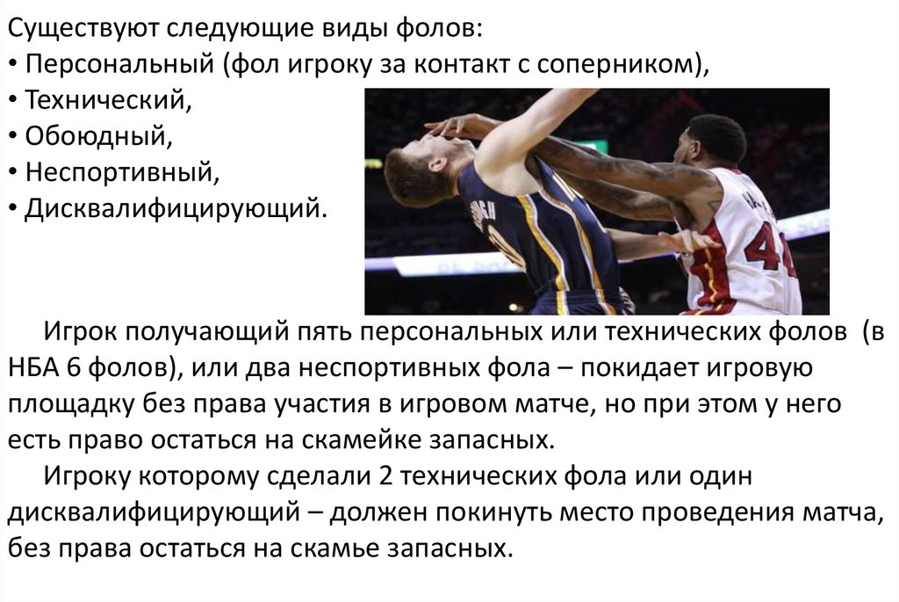
Фол в баскетболе
Фол (англ. foul от foul play «нечестная игра») — нарушение правил игры.
В баскетболе фол — это несоблюдение правил вследствие персонального контакта с соперником и/или неспортивного поведения.

Slide 19
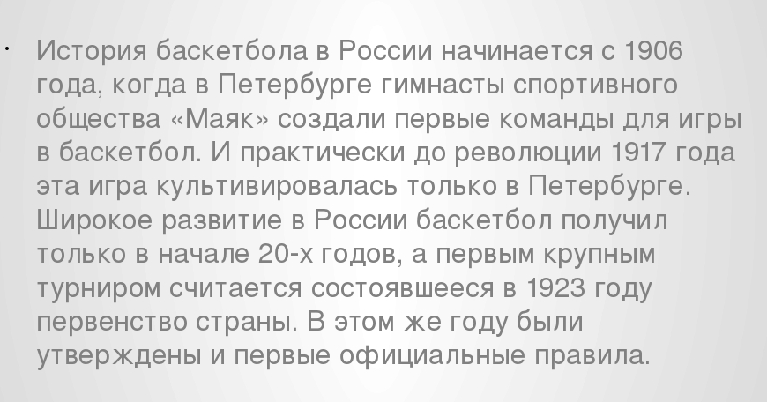
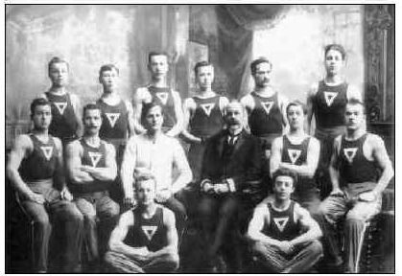
Баскетбол в России.

Slide 20

В программу Олимпийских игр мужской баскетбол был включен в 1936 г., а женские команды начали борьбу за олимпийские медали в 1976г. Первые золотые медали выйграли советские спортсменки.

Slide 21
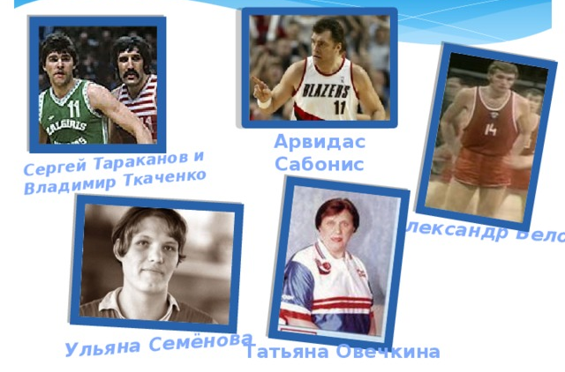
Знаменитые баскетболисты СССР

Slide 22
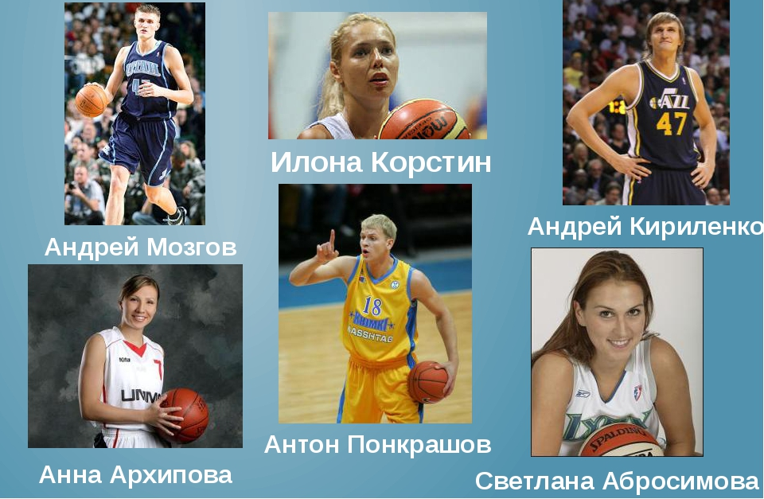
Современные российские баскетболисты

Slide 23
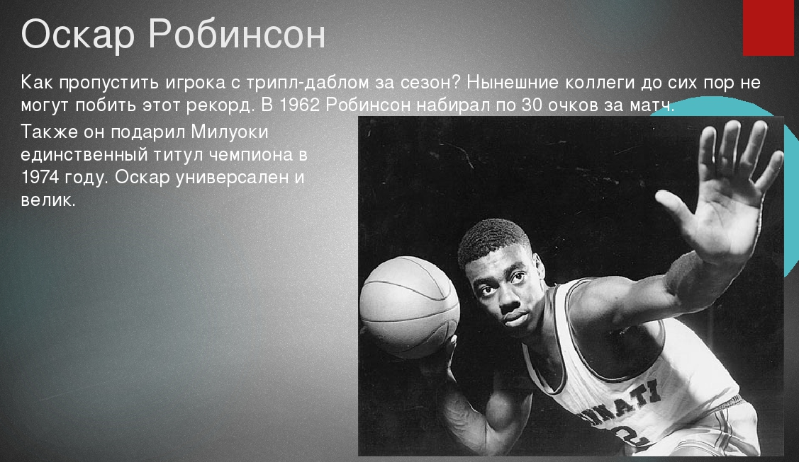
Выдающиеся баскетболисты мира

Slide 24
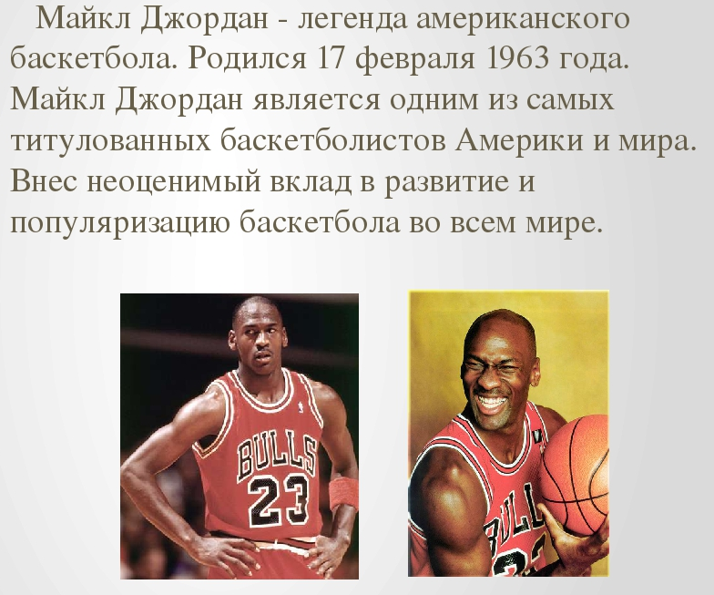

Slide 25
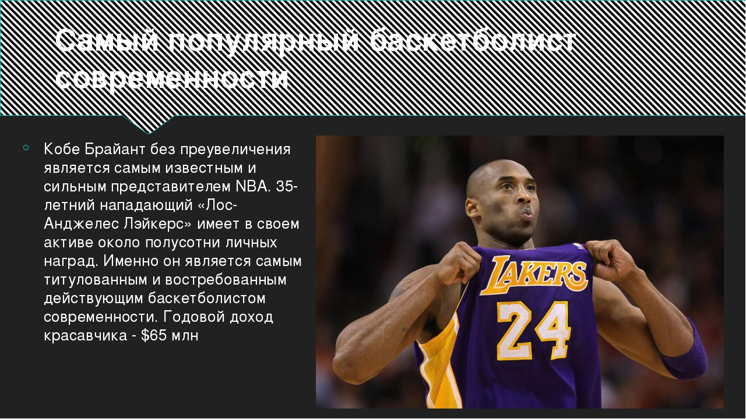

Slide 26
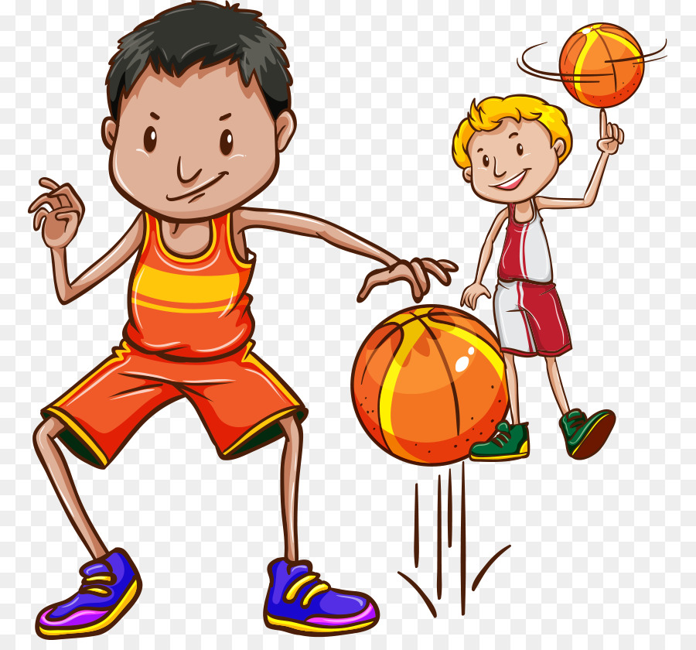
Играйте в баскетбол!

Slide 27
Список литературы:
1. Википедия — свободная энциклопедия.
2. Энциклопедический словарь юного спортсмена. – М., Педагогика, 1979. - 480 с.
3. Интернет источники.

Slide 28


